Slide 1

blanco Framework のご紹介
公開文書
2012.09.07
blanco Framework コミッタ
伊賀 敏樹 (いがぴょん)

Slide 2

blanco Framework とは?
オープンソースのソースコード自動生成型フレームワーク
ライセンス : GNU LGPL
【Blanco1g】 Excel(*.xls)ファイル形式の様式を中心としたソースコード自動生成
【Blanco2g】 ソースコードを入力としてソースコード自動生成。Blanco1g と同時利用で高効果
Apache Ant (Java) / Eclipse 上で動作
主たる適用事例は数十人月から数百人月規模のプロジェクト
SourceForge.JP において 2005/03/31 から活動

Slide 3
blanco Framework の特長
低コスト / 容易性
  GNU LGPL
  単純な構造、導入が簡単
  シンプルな操作性
複数言語対応 【Blanco1g】
  Java, C#.NET, JavaScript, PHP, VB.NET,
  Ruby, Python, Pascal (☆Blanco2g は Java のみ対応)
導入の柔軟性
  表計算ソフトで記入するだけ 【Blanco1g】
  特殊な実行時ライブラリが不要
  部分的導入も可能
  他のフレームワークとも併用可能

Slide 4
適用工程
基本的に設計・製造工程を対象
要件定義
設計
製造
テスト
定義書記入
ソースコード
自動生成

Slide 5



blanco Framework の自動生成
Blanco1g
Blanco2g
第１
世代
第２
世代
Excelファイル
ソースコード
Excelファイルから
ソースコードを生成
ソースコードから
ソースコードおよび
設定ファイルを生成
ソースコード
ソースコード
blanco Framework は２系統のソースコード自動生成を提供します

Slide 6
Blanco1g の概念図
設計書 (定義書)
*.xls
Microsoft Office (Excel)やOpenOffice.org などを利用して設計情報を入力。
ウォーターフォール的
アプローチ
Blanco1g
ソースファイル
ソースファイル
ソースファイル
Java, C#.NET, JavaScript, VB.NET, PHP, Ruby, Python, Pascal のソースコードを自動生成

Slide 7


複数の自動生成の集合体
Blanco1g
小分けにされて複雑度の下がった複数の自動生成によって構成されます
SQL
定義書
データベース・
テーブル・
アクセサ定義書
メッセージ
定義書
ログメッセージ
定義書
文字グループ
定義書
Java
Java
Java
Java
Java

Slide 8
設計書 (定義書)
*.xls
ソースコード自動生成ツール
反復的な
ソースコード自動生成
ソースファイル
設計書とソースコードが常に一致。
仕様変更が楽になる。
設計書どおりのソースコードが作られる
人為的ミスが入りにくい。
設計書とソースコードは機械的に一致する / 一致させる

Slide 9
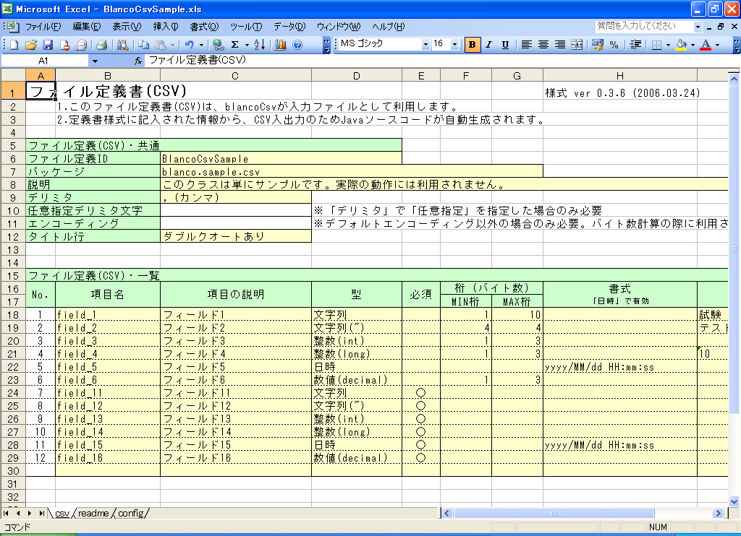
・ファイル定義書
・SQL定義書
・メッセージ定義書
・電文定義書
・バリューオブジェクト定義書
…など
Microsoft Excel
OpenOffice.org
記入
Microsoft Office (Excel)やOpenOffice.org などを利用して設計情報を入力。
設計書(定義書) *.xls
Blanco1g
自動生成
ソースファイル
ソースファイル
ソースファイル
ソースファイル
ソースファイル
ソースファイル
ソースファイル
ソースファイル
ソースファイル
ソースファイル
ソースファイル
ソースファイル
ソースファイル
ソースファイル
ソースファイル
ソースファイル
ソースファイル
ソースファイル
ソースファイル
ソースファイル
ソースファイル
ソースファイル
ソースファイル
ソースファイル
Java
C#.NET
JavaScript
VB.NET
PHP
Ruby
Python
Pascal

Slide 10
Blanco2g の概念図
ソースファイル
*.java
テキストエディタやEclipse などを利用してソースコードを入力。
アジャイル的
アプローチ
Blanco2g
ソースファイル
ソースファイル
ソースファイル
Java のソースコードを自動生成

Slide 11
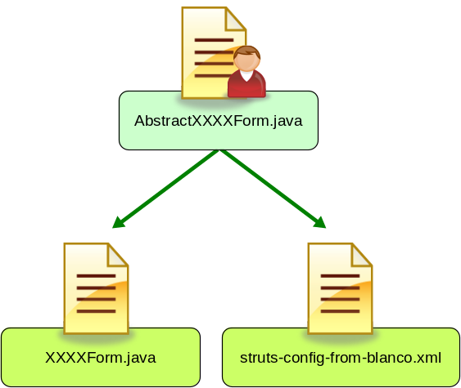
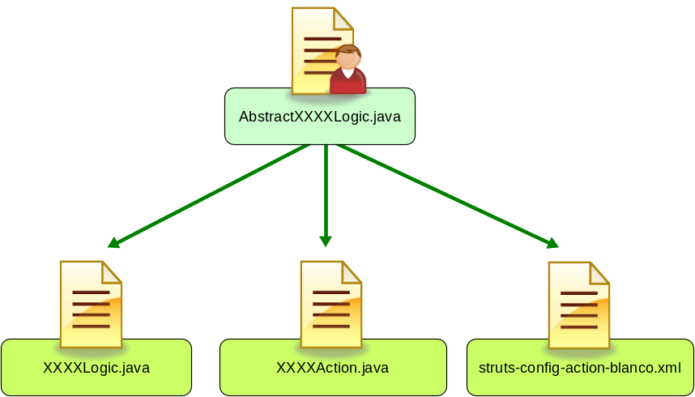
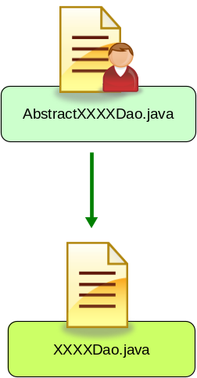
Blanco2g の典型的な利用例
Blanco2g
ソースコード上のアノテーション情報をもとに
ソースコードおよび設定ファイルを生成
・・・
struts-config.xmlから参照。
※strutsのForm設定ファイル
struts-config.xmlから参照。
※strutsのAction設定ファイル

Slide 12
ソースファイル
*.java
Abstract<クラス名>.java
ソースコード自動生成ツール
反復的な
ソースコード自動生成
(多くの場合は…)
<クラス名>.java
ソースファイル
*.java
作業をソースコードに集中できる
設定ミスをコンパイル時に検出できる
人為的ミスが入りにくい。
設定情報をビルド時に伝播し、誤りはコンパイル時に検出する

Slide 13
blanco Framework 導入のメリット
生産性向上
  単純作業を自動化
  工数を削減
可読性向上
  均質なソースコードを自動生成
保守性向上
  【Blanco1g】 定義書の変更が即座にソースコードに反映
  【Blanco2g】 ソースコードの変更が他のソースコードに伝播
  仕様と実装が常に一致
品質向上
  自動化・均質化・変更の確実な実施などの結果、品質が向上

Slide 14
blanco Framework 導入のデメリット
ソースコード規模増加
  自動生成されたソースコード規模の考え方の整理が必要
ソースコード自動生成の時間
  必要に応じてプロジェクト分割などの工夫が必要

Slide 15
Blanco1g と Blanco2g の併用
Excel ブックからの自動生成【Blanco1g】と
ソースコードからの自動生成【Blanco2g】を
適材適所に柔軟に使い分け
Excel における表現が有用な自動生成については Blanco1g !
ソースコード上のアノテーション表現が有用な自動生成については Blanco2g !

Slide 16
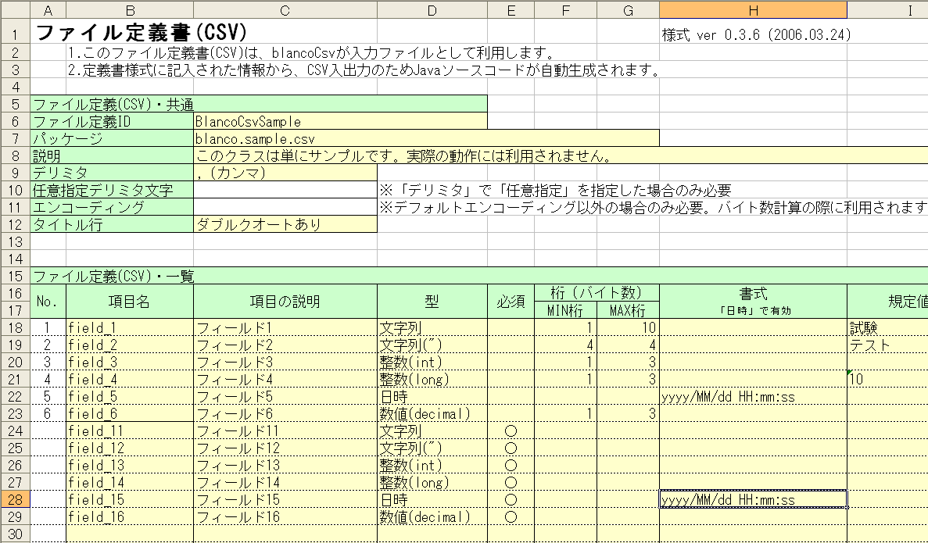
Blanco1g の例 (1)
所定の様式に必要事項を記入

Slide 17
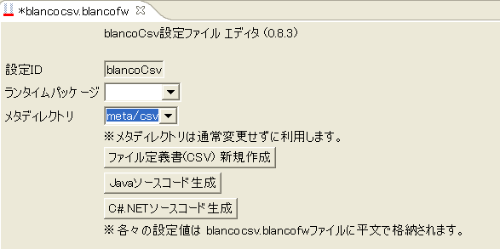
Blanco1g の例 (2)
blanco○○プラグイン
ボタンを押す

Slide 18
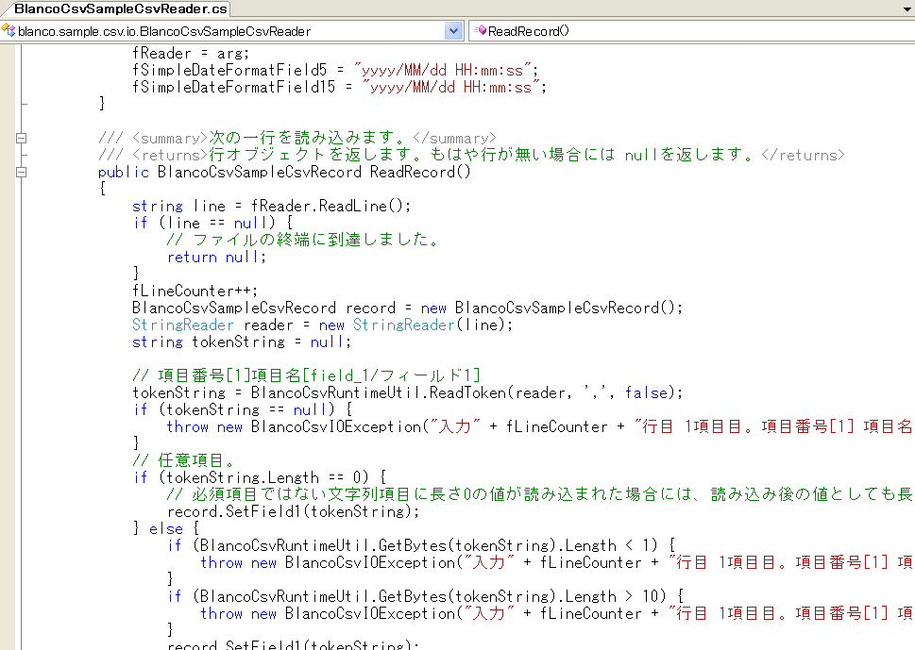
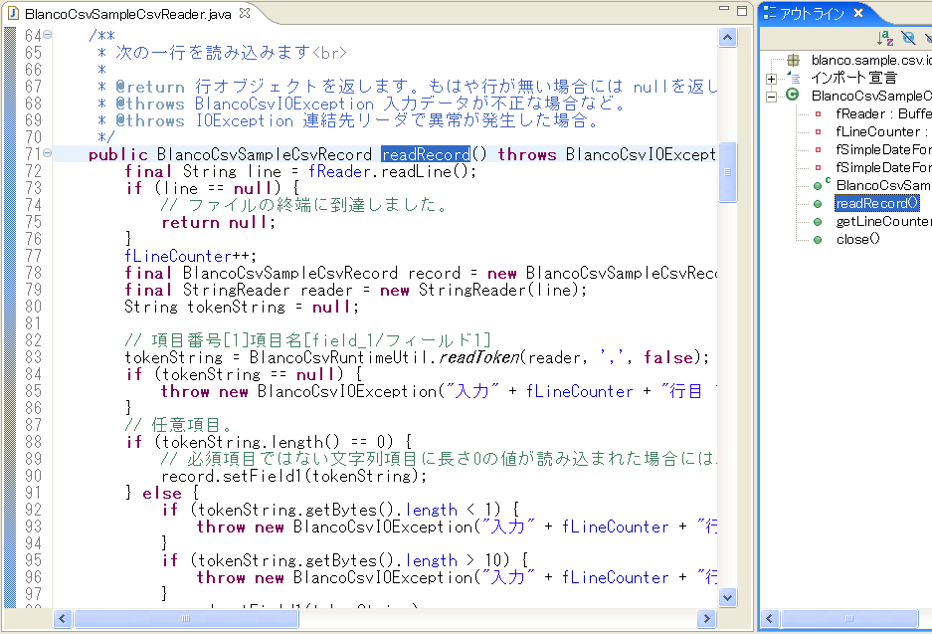
Blanco1g の例 (3)
ソースコードが自動生成される
C#.NET
Java

Slide 19
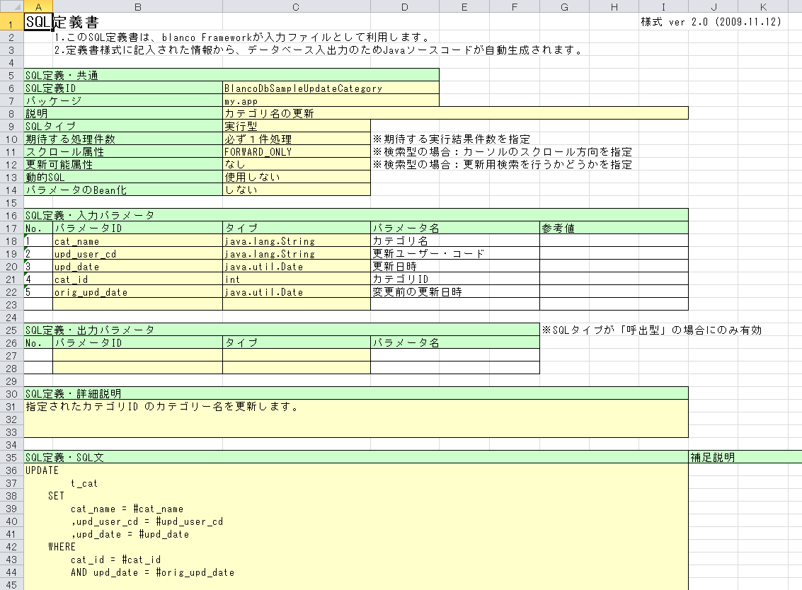
Blanco1g の例 (4)
SQL 定義書 【blancoDb】
SQL インジェクションが
発生しにくい仕組み
ごく普通の SQL 文を記述
☆RDBMS の固有 SQL 文法も利用可能

Slide 20
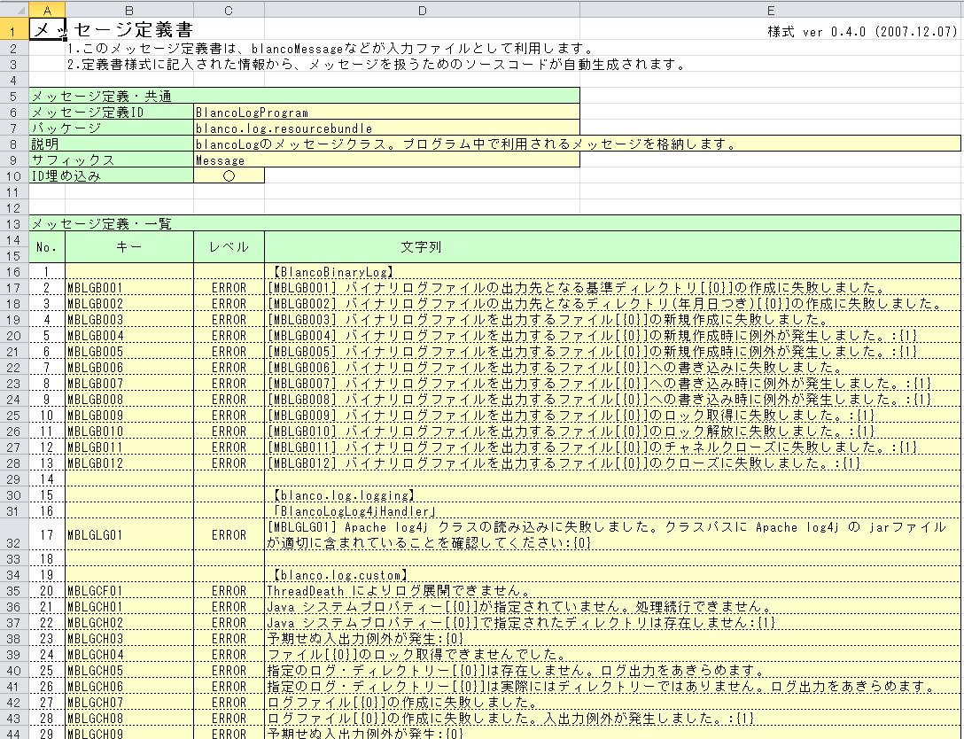
Blanco1g の例 (5)
メッセージ定義書 【blancoMessage】
定義内容が
そのまま実装と連動
プレースホルダーの置換忘れが発生しない仕組み

Slide 21
Blanco1g がもたらすメリット
設計情報と実装の一体化・一致化
Excel や OpenOffice.org といった、一般的なツールをもちいて設計情報の投入が可能

Slide 22
Blanco1g の情報源
＠IT: Excel からプログラムを作る多言語対応オープンソース
http://www.atmarkit.co.jp/fjava/special/blanco/blanco_1.html
blanco Framework ＠ sourceforge.jp
http://sourceforge.jp/projects/blancofw/wiki/blancofw
プロダクト一覧
http://www.igapyon.jp/blanco/blancoproductlist.html

Slide 23
Blanco2g の典型的なコード例 (1)
設定ファイルをアノテーション記述で自動生成
@BlancoStrutsLogic(path = "/run")
public abstract class AbstractSampleLogic {
@BlancoStrutsForward(path = "/next.jsp")
private static final String FORWARD_SUCCESS = "success";
@BlancoStrutsForward(path = "/error.jsp")
private static final String FORWARD_ERROR = "error";
public String execute(ActionMapping mapping, SampleForm form, HttpServletRequest request,
HttpServletResponse response, @BlancoInject Connection conn) throws Exception {
// ここに実際のビジネスロジックを記述します。
if (true) {
return FORWARD_SUCCESS;
} else {
return FORWARD_ERROR;
}
}
}
データベース接続をアノテーション記述でインジェクション【トランザクション境界】
各種 XML 記述のほとんどが不要
アプリケーション実行時解決や「DI コンテナ」が不要

Slide 24
Blanco2g の典型的なコード例 (2)
@BlancoStrutsForm
public abstract class AbstractSampleForm extends ActionForm {
private static final long serialVersionUID = 1L;
@BlancoGetterSetter
@BlancoStrutsReset
@BlancoValidateMethodForStruts
@BlancoValidateRequired
@BlancoValidateLength(max = 5)
protected String field1 = "";
@BlancoGetterSetter
protected int field2 = -1;
}
ゲッター・セッターを自動生成
バリデーション内容を対象フィールドの至近距離に記述が可能

Slide 25
Blanco2g のアノテーション (1)
データベース接続の注入
DI コンテナ不要、XML 記述不要の
データベース接続注入
public String execute(ActionMapping mapping, SampleForm form, HttpServletRequest request,
HttpServletResponse response, @BlancoInject Connection conn) throws Exception {
メソッド呼び出しにデータベース・トランザクション境界を注入
  メソッド呼び出し直前
    データベース接続を取得
    データベース・トランザクションの開始
  メソッド呼び出し直後
    データベース・トランザクションのロールバック
    データベース・トランザクションの解放

Slide 26
Blanco2g のアノテーション (2)
ゲッター・セッターの注入
DI コンテナなどが不要の
ゲッター・セッター・メソッド注入
@BlancoGetterSetter
protected int field1 = -1;
特殊な機構抜きで ゲッター・セッター・メソッドを注入

Slide 27
Blanco2g のアノテーション (3)
フィールド・バリデーションの注入
DI コンテナなどが不要の
フィールド・バリデーション・メソッド注入
@BlancoGetterSetter
@BlancoStrutsReset
@BlancoValidateMethodForStruts
@BlancoValidateRequired
@BlancoValidateLength(max = 5)
protected String field1 = "";
特殊な機構抜きで フィールド・バリデーション・メソッドを注入
☆その他のアノテーションについては、次の URL を参照http://sourceforge.jp/projects/blancofw/wiki/Blanco2g_Annotation

Slide 28
Blanco2g がもたらすメリット (1)
アノテーションベースのソースコード自動生成による生産性向上
  開発の容易さを得られます 【EoD】
  ほとんどの XML 記述を不要にします 【EoD】
  実行時例外の多くをコンパイル時に検出できます 【自動生成】

Slide 29
Blanco2g がもたらすメリット (2)
DI コンテナの類が不要
  特殊なランタイム・ライブラリなしで、フレームワークを導入できます
  ☆Spring Core や CDI コンテナなどのコンテナ類が不要!
  組み込み開発でも効果を発揮します
  しかも DI コンテナとの併用ですら可能です

Slide 30
Blanco2g がもたらすメリット (3)
古い Java であっても最新の開発技法が利用できる!
  古い Java 実行環境 (Java SE 1.5.0 以降) で利用可能
  古い Java アプリケーションサーバーで利用可能
  維持運用案件への導入が容易
  古い環境において最新の Java EE 6 が利用できてしまっているようにすら錯覚させられる
  古い本番環境や維持運用案件での生産性向上にも最適!

Slide 31
Blanco2g がサポートする UI
現時点で Blanco2g が対応する UI
  Apache Struts 1.0
  JSF 2.0 (含む Facelets)

Slide 32
おわり

